Slide 1
ПЛАН РОЗВИТКУ КНП «ВІННИЦЬКА МІСЬКА
КЛІНІЧНА ЛІКАРНЯ №3»
2021 рік.

Slide 2
КНП «Вінницька міська клінічна лікарня №3»
1. Акредитаційний сертифікат – перша категорія – наказ ДОЗ ОДА №1152 від 20.06.2019 року, строк дії від 20.06.2019 по 14.09.2021 року. Медичний заклад подав заявку на акредитацію станом на 01.09.2021 рік.
2. Ліцензія на медичну практику – наказ МОЗ №2045 від 08.11.2018 року, реєстраційне досьє № 0111/16-М.
3. Ліцензія на наркотичні засоби – від 25.10.2018 р. по 25.10.2023 року.
4. Статут закладу затверджено рішенням сесії Вінницької міської ради 29.03.2019 року за №1663.
5. Колективний договір між адміністрацією та первинною профсоюзною організацією КНП «ВМКЛ №3» на 2018 – 2022 роки укладено 26.02.2018 році (раєстр №76)
6. Рішення сесії про автономізацію закладу від 27.06.2018 №1245
7.Сертифікат на доступність від 02.03.2021 року.
8. Заклад підключено до ЦБД ЕСОЗ «E-health» через медичну інформаційну систему (МІС) «Доктор Елекс».
9. Заклад комп’ютеризований на 47 робочих місць МІС «Доктор Елекс».
10. Укладено договір НСЗУ про надання медичної допомоги населенню по 5 пакетах :
– ПАКЕТ АМБУЛАТОРНОЇ ВТОРИННОЇ МЕДИЧНОЇ ДОПОМОГИ
– СТАЦІОНАРНА ДОПОМОГА ДОРОСЛИМ БЕЗ ПРОВЕДЕННЯ ХІРУРГІЧНИХ ОПЕРАЦІЙ
– ХІРУРГІЧНІ ОПЕРАЦІЇ ДОРОСЛИМ У СТАЦІОНАРНИХ УМОВАХ
– СТАЦІОНАРНА ПАЛІАТИВНА МЕДИЧНА ДОПОМОГА ДОРОСЛИМ
– СТАЦІОНАРНА ДОПОМОГА ПАЦІЄНТАМ З COVID 19
11. Має створену Опікунську раду, наказ №362 від 11.12.2019 року.
12. Ліцензія №ОВ 011021 від 04.06.2021 року до 31.08.2026 року Державної інспекції ядерного регулювання України.

Slide 3
Основними напрямками в роботі є:
Адаптація роботи закладу в умовах пандемії Covid-19.
Посилення системи управління закладом охорони здоров’я (ЗОЗ).
Участь у трансформації системи фінансування ЗОЗ.
Зміцнення кадрового потенціалу ЗОЗ.
Підвищення прозорості, підзвітності системи ЗОЗ та її чутливості до змін.
Покращення системи надання медичних послуг на всіх рівнях.
Інтеграція закладу у виконанні програми розвитку Вінницької ОТГ 20-30 «Туристична медицина».
Вивчення думки населення та проведення суспільного діалогу для підвищення якості надання медичних послуг і збережння високого престижу медичної служби.

Slide 4
Структура управління закладу базується на побудові прозорої, підзвітної та ефективної системи охорони здоров’я, яка здатна задовільнити потреби населення в наданні вторинної спеціалізованої медичної допомоги.

Slide 5
Структура закладу:
Персонал | Кількість | Укомплектованість | Вища | І | ІІ | Без категорії
 | % | % | % | % | % | %
Лікарі | 54 |  | 29 | 9 | 6 | 10
 | 21,8% |  | 53,7% | 16,7% | 11,1% | 18,5%
М/сестри | 93 |  | 62 | 10 | 3 | 18
 | 37,5% |  | 66,7% | 10,7% | 3,2% | 19,4%
М/м.сестри | 64
 | 25,8%
Інші | 37
 | 14,9%
Всього | 248

Slide 6
Загальний аналіз грошових коштів в розрізі джерел надходжень
№ пакету | Найменування показника | Надійшло фінансування у 2020 р., тис.грн. | Надійшло фінансування станом на 01.09.2021 р., тис.грн.
 | КОШТИ ДЕРЖАВНОГО БЮДЖЕТУ ВІД НСЗУ | 36 158,7 | 35 206,2
3 | Хірургічні операції дорослим та дітям у стаціонарних умовах | 2 197,0 | 2 108,2
4 | Стаціонарна допомога дорослим та дітям без проведення хірургічних операцій | 8 099,5 | 7 191,6
9 | Амбулаторна вторинна (спеціалізована) та третинна (високоспеціалізована) медична допомога дорослим та дітям, включаючи медичну реабілітацію та стоматологічну допомогу | 4 743,0 | 4 534,0
23 | Стаціонарна паліативна медична допомога дорослим та дітям | 2 855,0 | 1 627,8
31 | Стаціонарна допомога пацієнтам з гострою респіраторною хворобою COVID-19, спричиненою коронавірусом SARS-CoV-2 | 15 758,1 | 17 865,0
33 | Перехідне фінансове забезпечення комплексного надання медичних послуг в частині умов, які застосовуються з 1 вересня 2020 року | 2 506,1 | 1 879,6
 | Кошти бюджету ВМОТГ/ кошти бюджету ВМТГ | 33 092,5 | 19 615,1
 | Кошти медичної субвенції з державного бюджету | 6 001,0
 | Надходження від відсотків за залишками коштів на поточних рахунках | 88,0 | 174,7
 | Інші власні надходження: | 1 656,7 | 1 046,9
 | Благодійні внески в натуральній формі | 3 298,0 | 4 447,0

Slide 7
Аналіз використання коштів
Найменування показника | 2020 року | Станом на 01.09.21 рік.
Кошти державного бюджету від Національної служби здоров'я України надійшло | 80 295,0 | 60 489,9
Витрати на оплату праці | 26 236,7 | 27 829,1
Відрахування на соціальні заходи | 5 546,3 | 5 882,4
Медикаменти та перев'язувальні матеріали, продукти харчування | 17 676,3 | 21 6767,8
Товари та послуги по забезпеченню господарської діяльності закладу | 6 558,7 | 6 463,3
Придбання основних засобів | 11 006,6 | 3 000,0
Капітальний ремонт | 3 771,5 | 2 258,2
Використано усього | 70 796,1 | 67 109,8
Залишок на рахунку | 9 498,9 | 2 879,0

Slide 8
Сильні сторони закладу:
Багатопрофільність:
  Відділення «Хоспіс» розраховано на 70 ліжок
  Відділення терапії з ПІТ розрахована на 30 ліжок
  Відділення терапії розраховано на 30 ліжок
  МЦМХО розраховано на 20 ліжок
  АДВ з багатопрофільним прийомом лікарів-спеціалістів вторинної ланки
  Розгорнута сітка допоміжних служб
Розташування – централізована будівля з повною відповідністю ДБН.
Впровадження – лікарня є клінічною базою ВНМУ ім. М.І. Пирогова, що дає змогу швидкого запровадження найновітніших технологій діагностики та лікування.
Устаткування –оновлена матеріально-технічна база закладу на 65% найсучаснішим обладнанням.

Slide 9
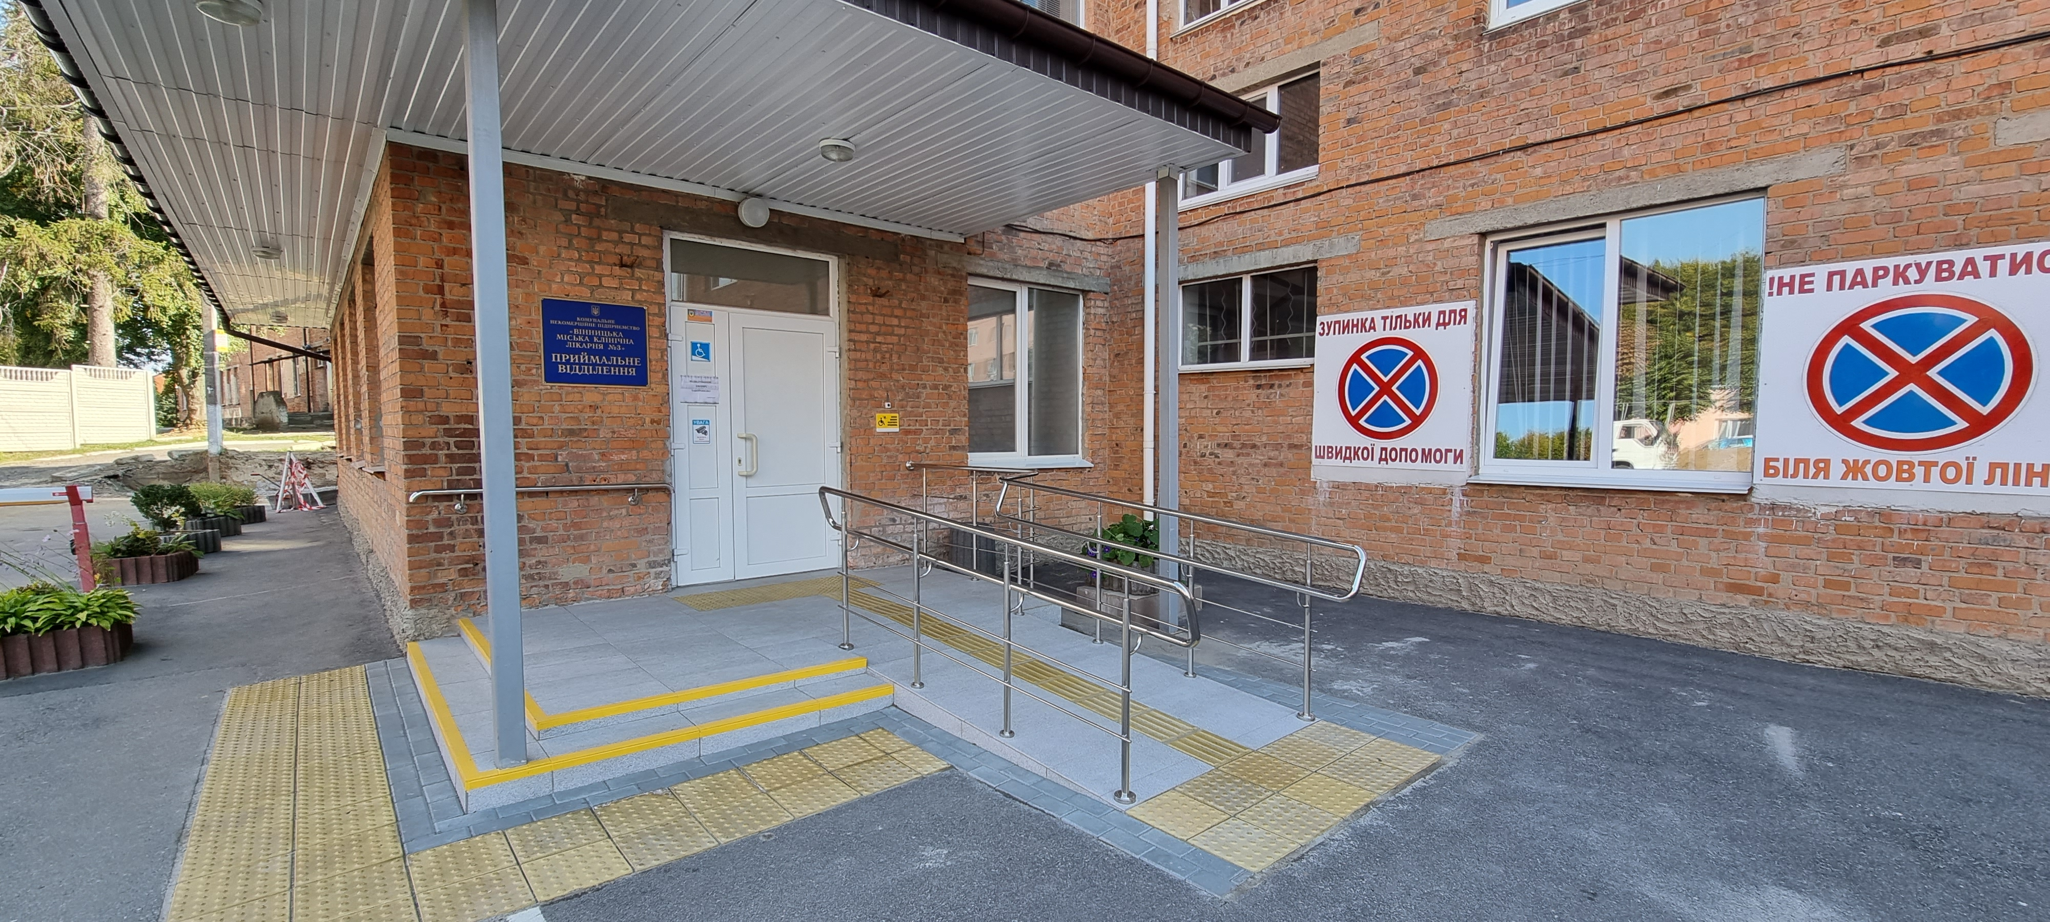
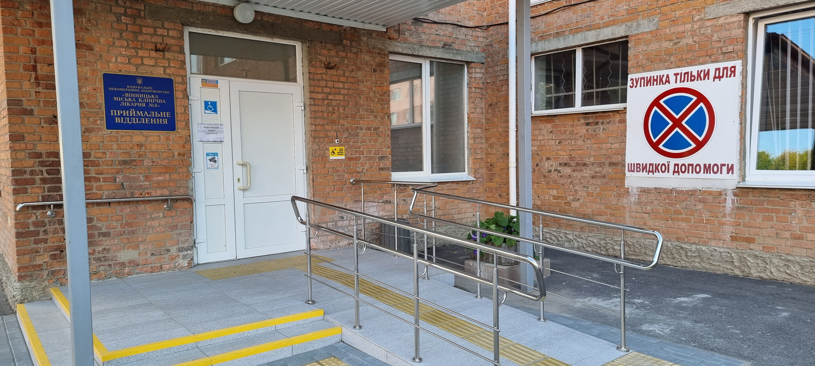
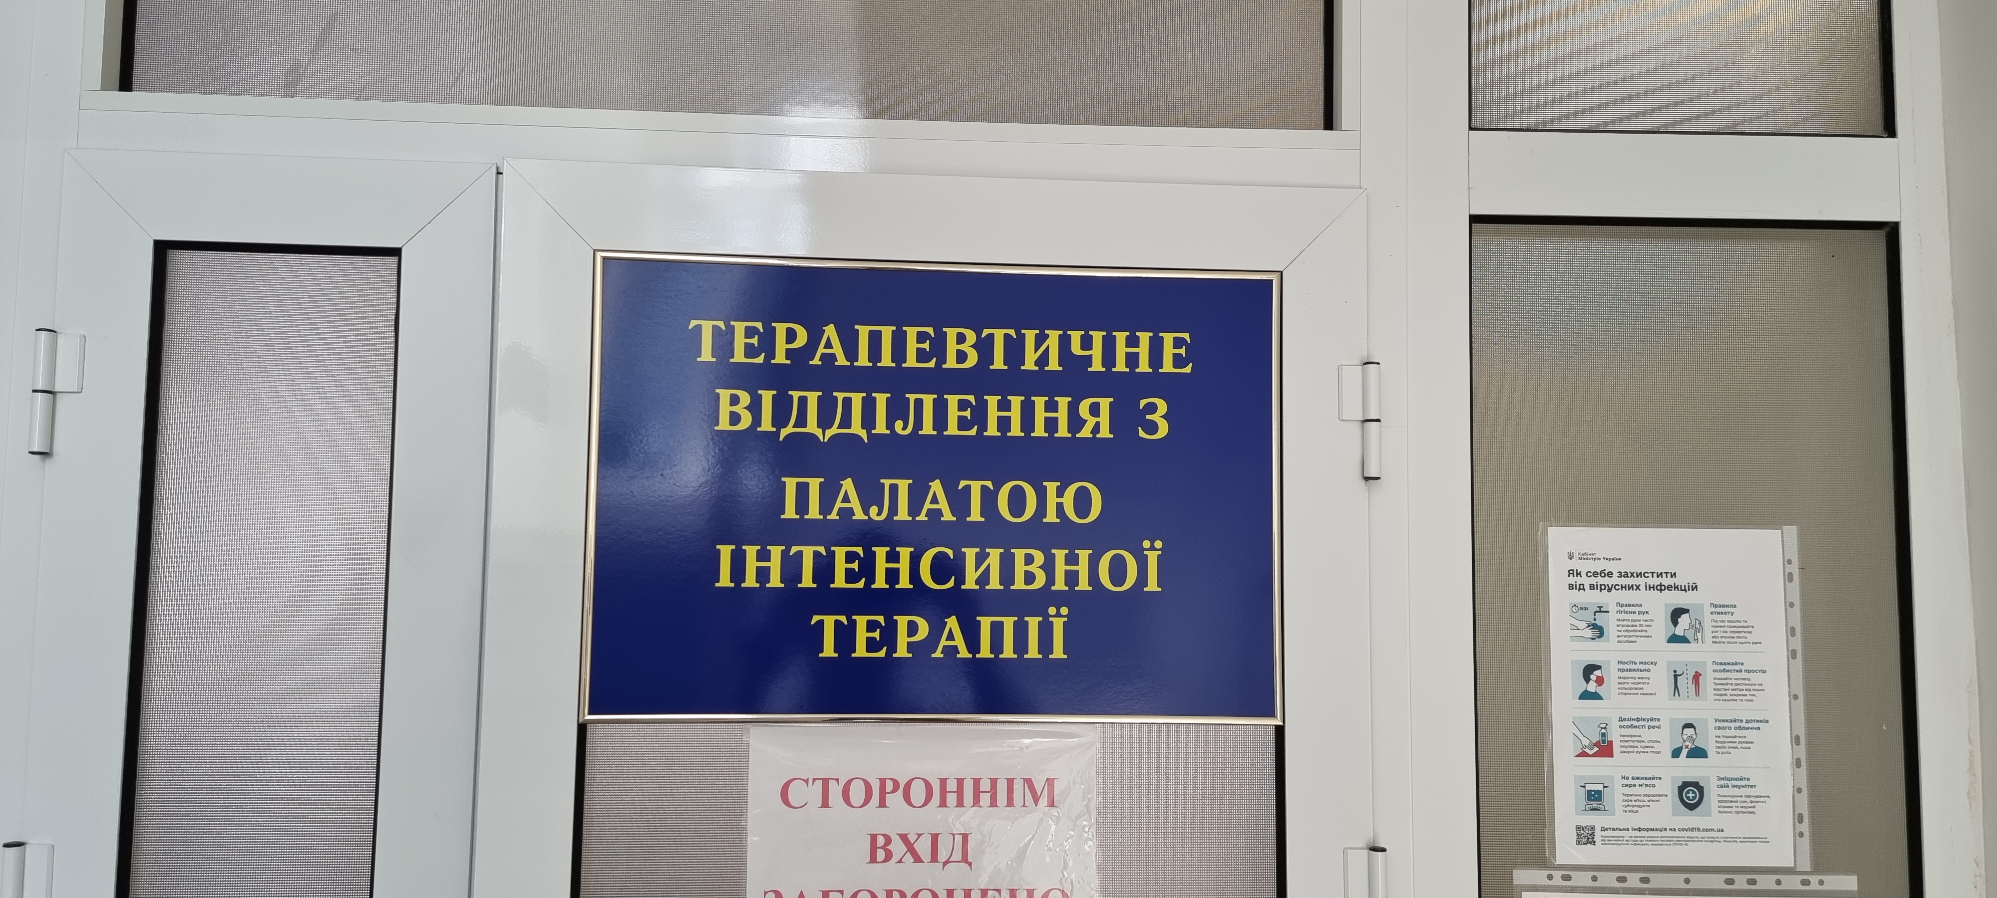
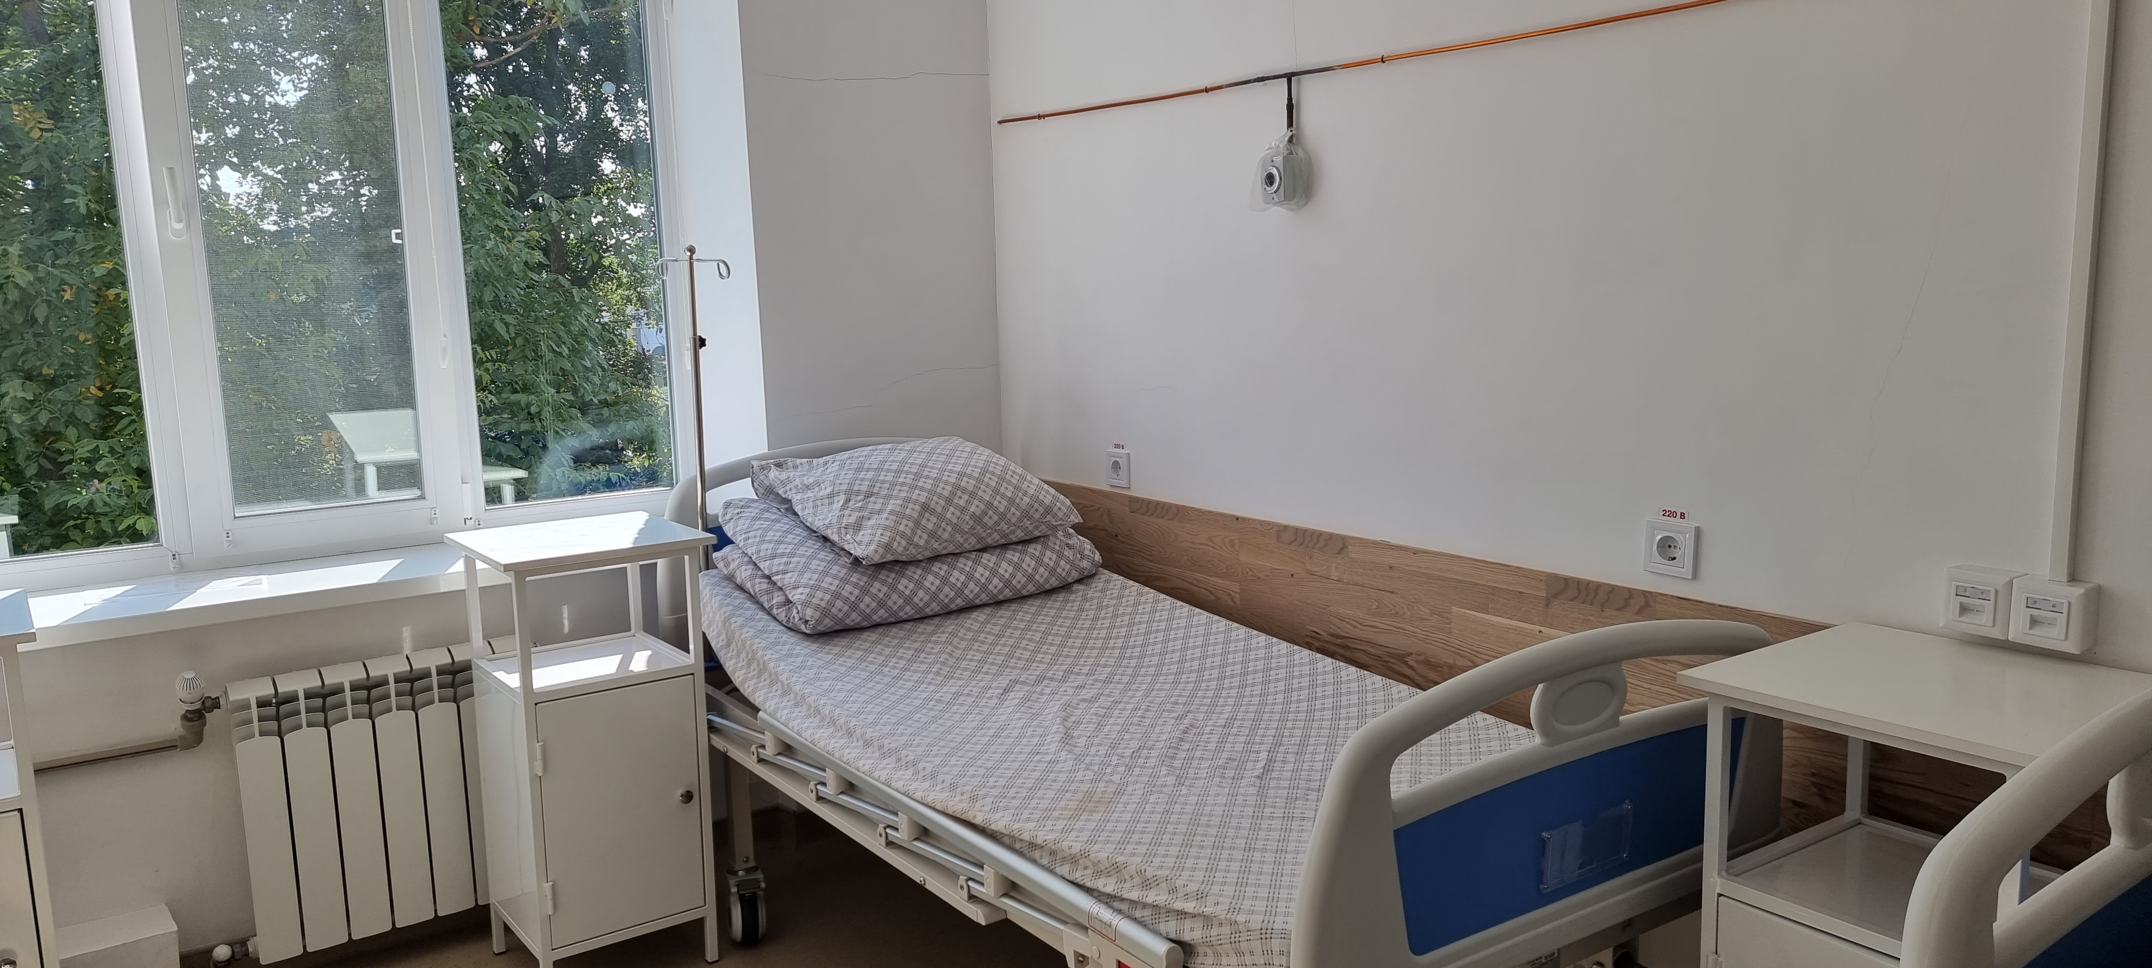

Slide 10
Орієнтованість – на покращення інфраструктури та менеджменту медичного підприємства.
Перспектива – чітке бачення місця та цінності лікарні та її місце в системі надання спеціалізованої вторинної допомоги.
Комфортне перебування пацієнтів – створення палат покращеного перебування (28 палат), цілодобове забезпечення гарячою водою, повна заміна каналізаційної системи, водопостачання та мережі теплопостачання.
Інтенсивність – зменшення середнього терміну перебування на ліжку (7,1-7,8).
Прозорість діяльності – функціонування веб-сайту зі зворотнім зв’язком із відвідувачами.

Slide 11
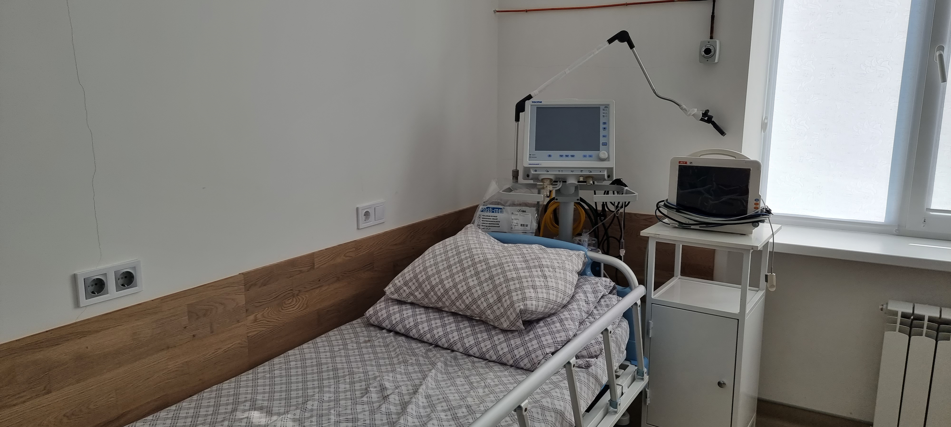
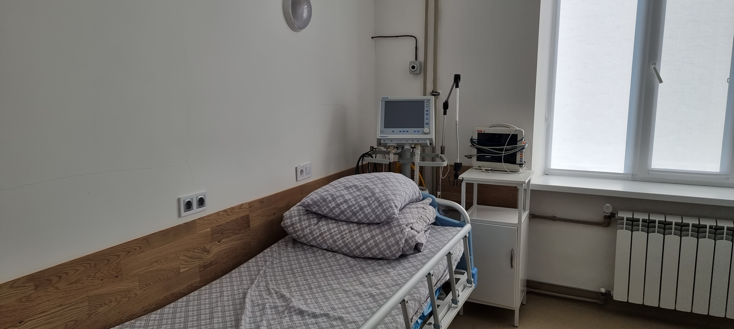
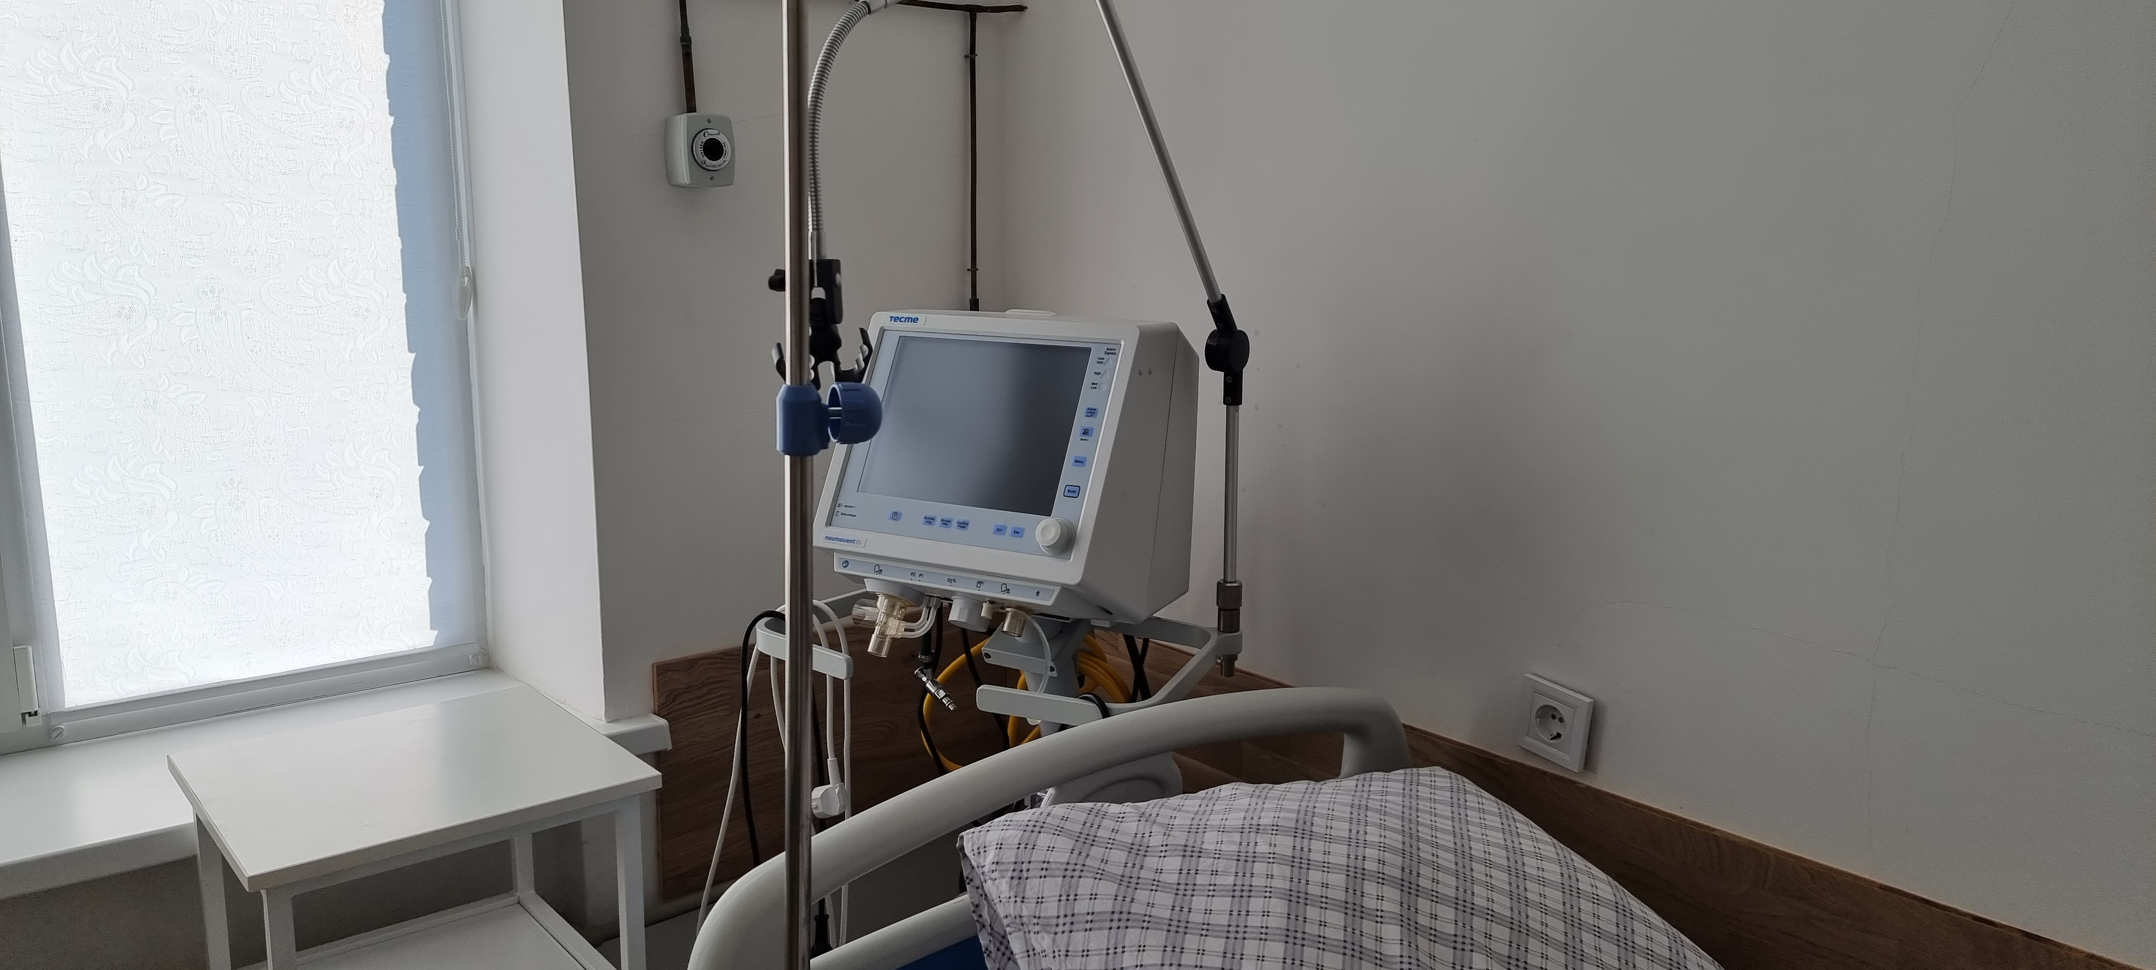
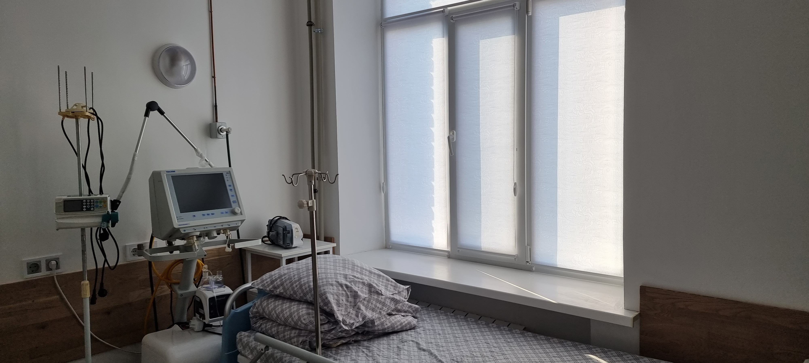

Slide 12
Поліпшення міжвідомчої координації діяльності у сфері паліативної допомоги та паліативного догляду:
  Навчання медичного персоналу з питань паліативної допомоги, діагностики та лікування хронічного болю, надання психологічної допомоги паліативним хворим та їх рідним
  Залучення соціальних сліжб та закладів системи соціального захисту населення, громадських та релігійних організацій донадання соціальної, психологічної, духовної підтримки пацієнтам, які потребують паліативної допомоги/нагляду та їх рідним.
  Підприємство являється базовим центром КНП «Вінницького обласного центру післядипломної освіти медичних працівників Вінницької обласної Ради» за циклом медичні сестри паліативної допомоги.

Slide 13
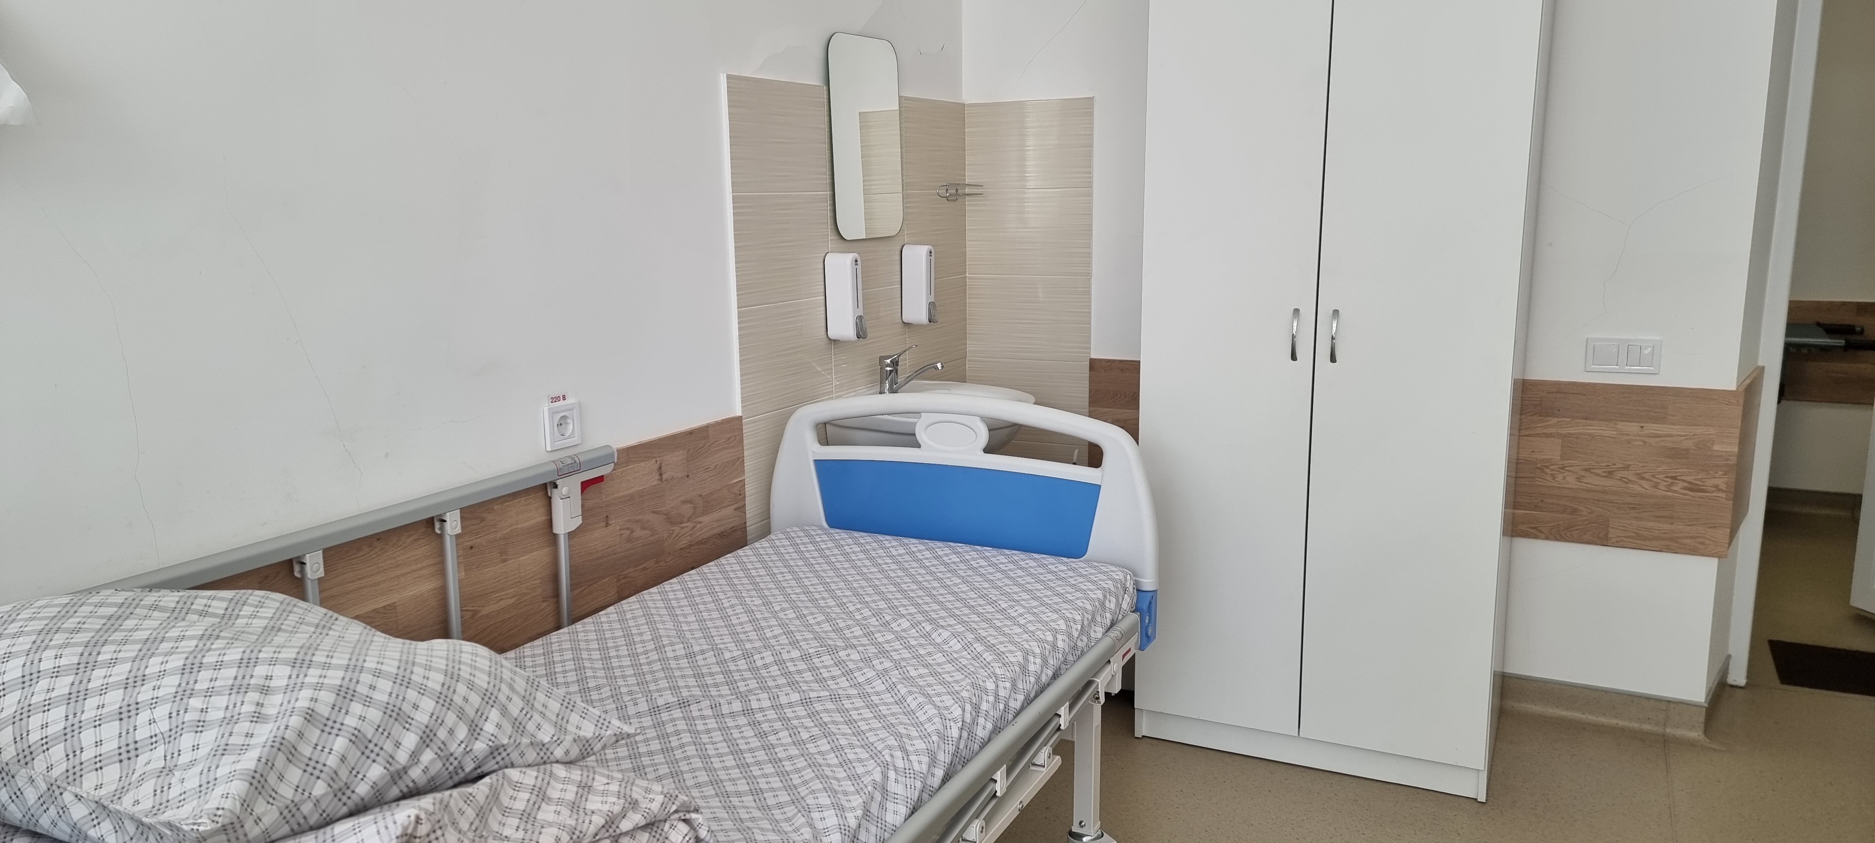
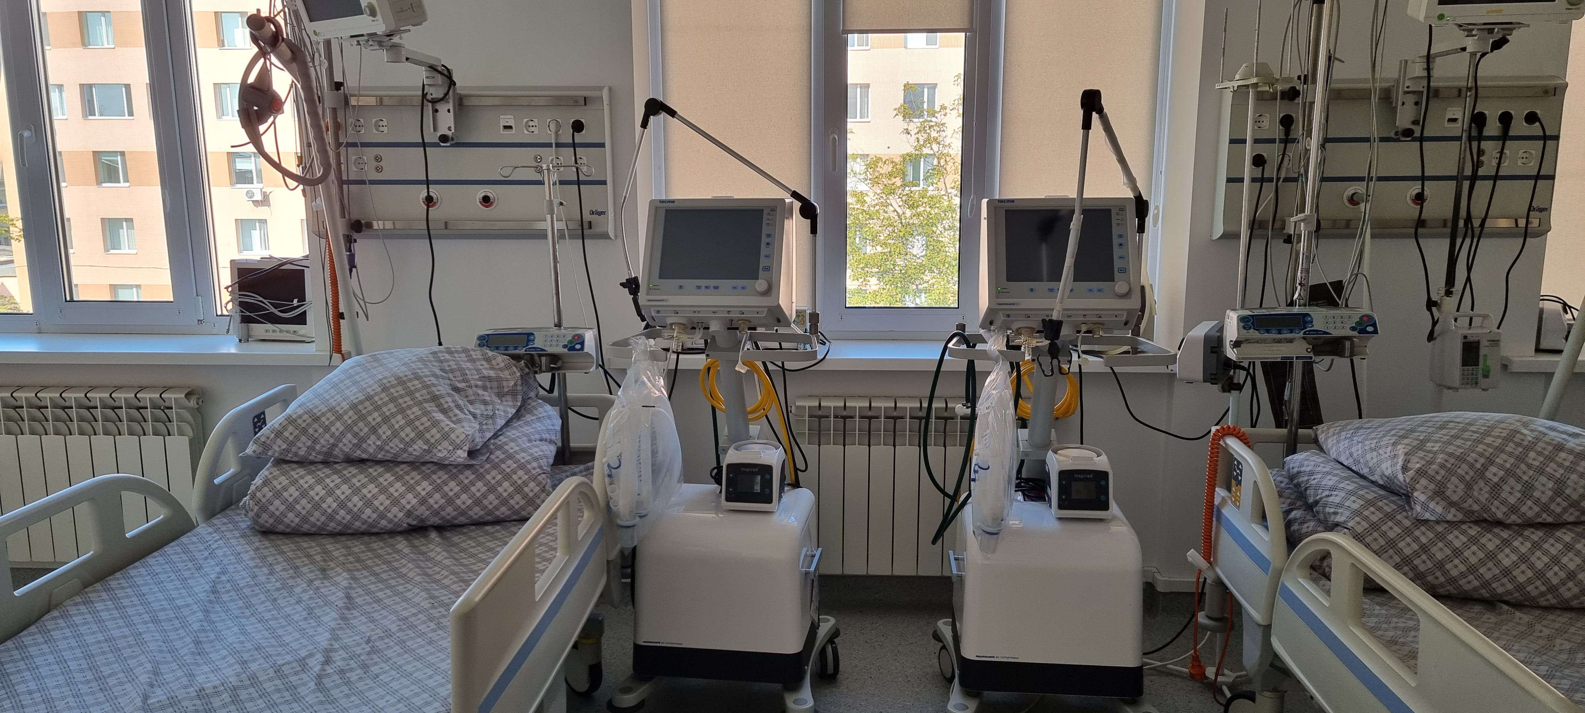
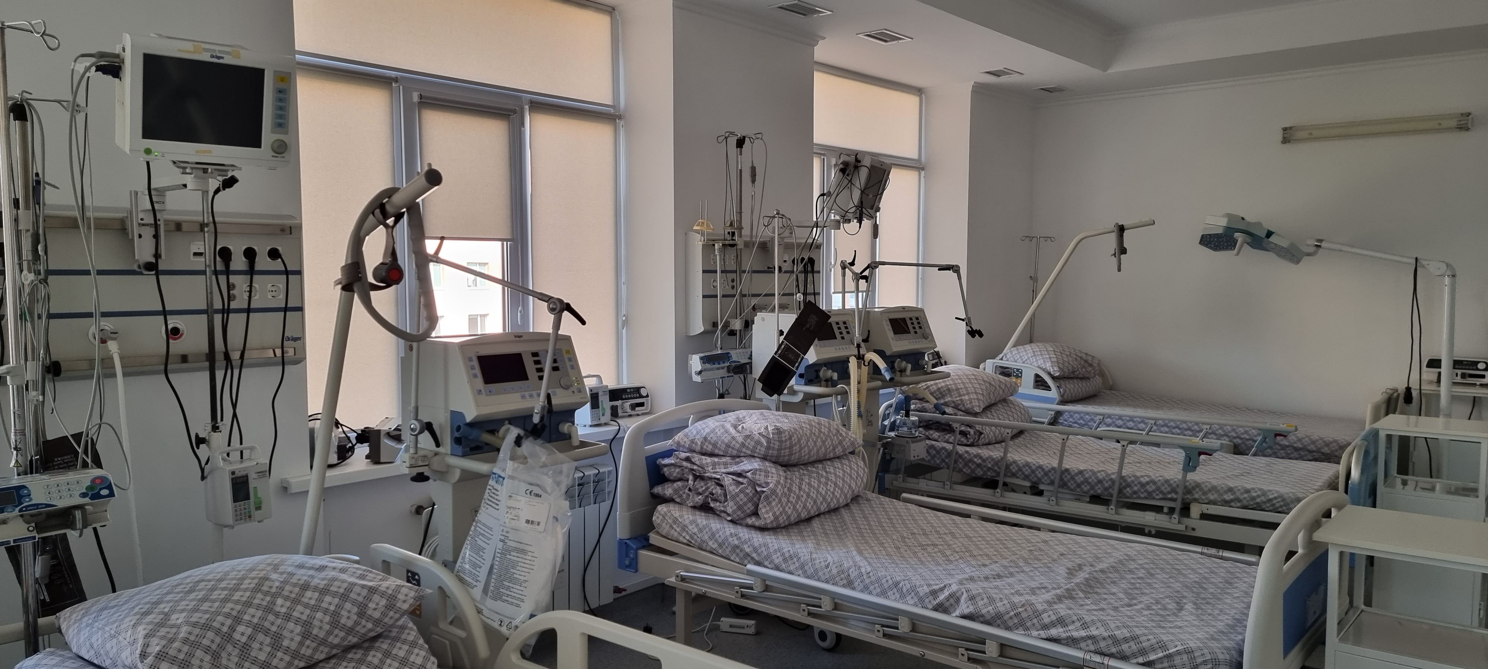

Slide 14
Слабкі сторони закладу:
Висока конкуренція.
Перехід висококваліфікованих спеціалістів у приватні структури та виїзд за кордон.
Робота в умовах реформування, що унеможливлює прогнозування діяльності на два-три роки вперед.
Необхідність проведення капітального ремонту в будівлі та відділеннях закладу (терапевтичного та офтальмологічного відділень, АДВ).
Дооснащення і заміна лікувально-діагностичного обладнання та апаратури (стаціонарний цифровий рентген апарат на 2 робочих місця, дерматоскоп, газовий аналізатор, спірометр, електролітний аналізатор, пневмотонометр, авторефрактометр.)
Слабка фінансова мотивація медичного персоналу

Slide 15
Алгоритм впровадження стратегії розвитку КНП «ВМКЛ №3» на послідуючі 5 років передбачає постійний моніторинг і аналіз видатків та доходів закладу.
В умовах діючої реформи першочергової уваги заслуговують наступні фактори:
Джерела фінансування
1. Платні послуги
Для забезпечення належного рівня роботи лікарні як в плані надання медичної допомоги, так і в плані виплати своєчасної та гідної заробітної плати медичним працівникам окрім фінансування за рахунок НСЗУ потрібно також розширювати перелік та активно впроваджувати актуальні для пацієнтів платні медичні послуги, передбачені Постановою КМУ №1138 «Про затвердження переліку платних послуг».
2. Місцевий бюджет
Співпраця з місцевою владою повинна бути спрямована на розроблення та реалізацію дієвих галузевих програм, участь у грандах, міжнародних проектах та інвестиціях.
3. Аналітична робота
Проведення постійного аналізу ефективності пакетів медичної допомоги, що дасть змогу своєчасно відмітити слабкі місця лікарні, об’єктивно оцінити недоліки та провести ряд заходів для їх усунення і створення конкурентних умов для надання послуг згідно договору.

Slide 16
Гарантовані ресурси:
збільшення кількості залучених пацієнтів (проведення планових та прогнозованих екстрених випадків профільного лікування).
1. Покращення матеріально-технічної бази,
що в першу чергу спрямовуватиметься на придбання високотехнічного медичного обладнання для відділення «Міський центр мікрохірургії ока».
Другим важливим аспектом привернення пацієнтів є можливість проведення діагностики сучасними методами на сучасному обладнанні (в лікарні працює кабінет УЗД, кабінет функціональної діагностики та рентген-кабінет, з 2020 року функціонує палата інтенсивної терапії, оснащена сучасним обладнанням).
Розширення переліку лабораторних аналізів (закупівля обладнання та реактивів) також підвищить популярність закладу і покращить ефективність його роботи.

Slide 17
2. Професійність медичного персоналу
Проходження курсів підвищення кваліфікації, можливість перепрофілювання допоможе лікарні запропонувати пацієнтам великий вибір справжніх фахівців, спроможних надати якісні медичні послуги.
Авторитет лікарів, їх знання та досвід не тільки допоможуть підняти рейтинг довіри населення до медицини, але й стануть запорукою ефективної роботи лікарні в питаннях виконання прогнозованих медичних пакетів.
- Аналіз фінансових результатів, що впливає на тариф та виплати по ДСГ - кількість ліжкоднів, індекс складності захворювання.
- Скорочення окремих технічних підрозділів та заключення договорів з юридичними особами на виконання відповідних послуг (аутсорсинг).
- Створення відділу для постійного аналізу якості та конкурентоспроможності послуг, передбачених пакетами, розроблення оперативних заходів для покращення ситуації, оцінки ризиків та прогнозування доходів лікарні.

Slide 18
План дій на 2021 – 2023 роки:
Продовження співпраці з місцевою владою в питаннях придбання обладнання і проведення капітальних ремонтів у закладі.
Продовження співпраці з НСЗУ по 5-ти пакетах.
Інтенсифікація середніх термінів перебування пацієнтів у стаціонарі до 7 діб за рахунок швидкої діагностики та проведення сучасного лікування.
Упровадження платних послуг (надання лабораторно-діагностичних послуг та послуг по перебуванню пацієнтів).
Запровадження фінансової мотивації медичного працівника.
Проведення аудиту випадків стаціонарного лікування, оперативних втручань на базі МЦМХО, амбулаторних звернень з метою подальшого формування відповідної структури закладу.
Збільшення фінансування за рахунок розширення спектру платних послуг.
Залучення пацієнтів по програмі «Медичних гарантій».
Оприлюднення інформації про заклад на телебаченні та в пресі.

Slide 19
План дій на 2023 – 2025 роки:
Оптимізація ліжкового фонду, враховуючи інтенсивність роботи працівників, включаючи параклінічні служби з дотриманням чітких клінічних протоколів та обгрунтуванням показів до інтенсивної терапії та термінів лікування.
Скорочення терміну стаціонарного лікування.
Розгляд можливості створення на базі МЦМХО відділення з наданням цілодобової ургентної офтальмологічної медичної допомоги та інтеграція у програму Вінницької ОТГ 2020-2030 «Медичний туризм».
Розвиток кадрового потенціалу:
  Дистанційне навчання лікарів та їх сертифікація за суміжними спеціальностями
  Розвиток телемедицини
  Переваги в підвищенні кваліфікації медпрацівникам, які впроваджують сучасні технології.
  Співпраця з клінічними кафедрами ВНМУ ім.М.І.Пирогова.
  Конкурентний відбір найкращих фахівців із диференціацією оплати праці.
  Сприяння участі працівників у наукових конференціях.
Залучення інвестицій міського бюджету через регіональні програми, гранти, інвестиції, міжнародні проекти.
Залучення коштів страхових компаній, співпраця з благодійними фондами в співпраці з опікунською радою.
Посилення заходів енергозабезпечення.

Slide 20
Головними здобутками вказаних змін стануть:
Підвищення рівня якості медичної допомоги.
Задоволеність громадян рівнем якості надання медичної допомоги.
Економічна доцільність використання коштів.
Гідний рівень заробітної плати медичного персоналу.

Slide 21
Дякую за увагу!

